Slide 1
Thực đơn
Ngày 09/04/2025

Slide 2
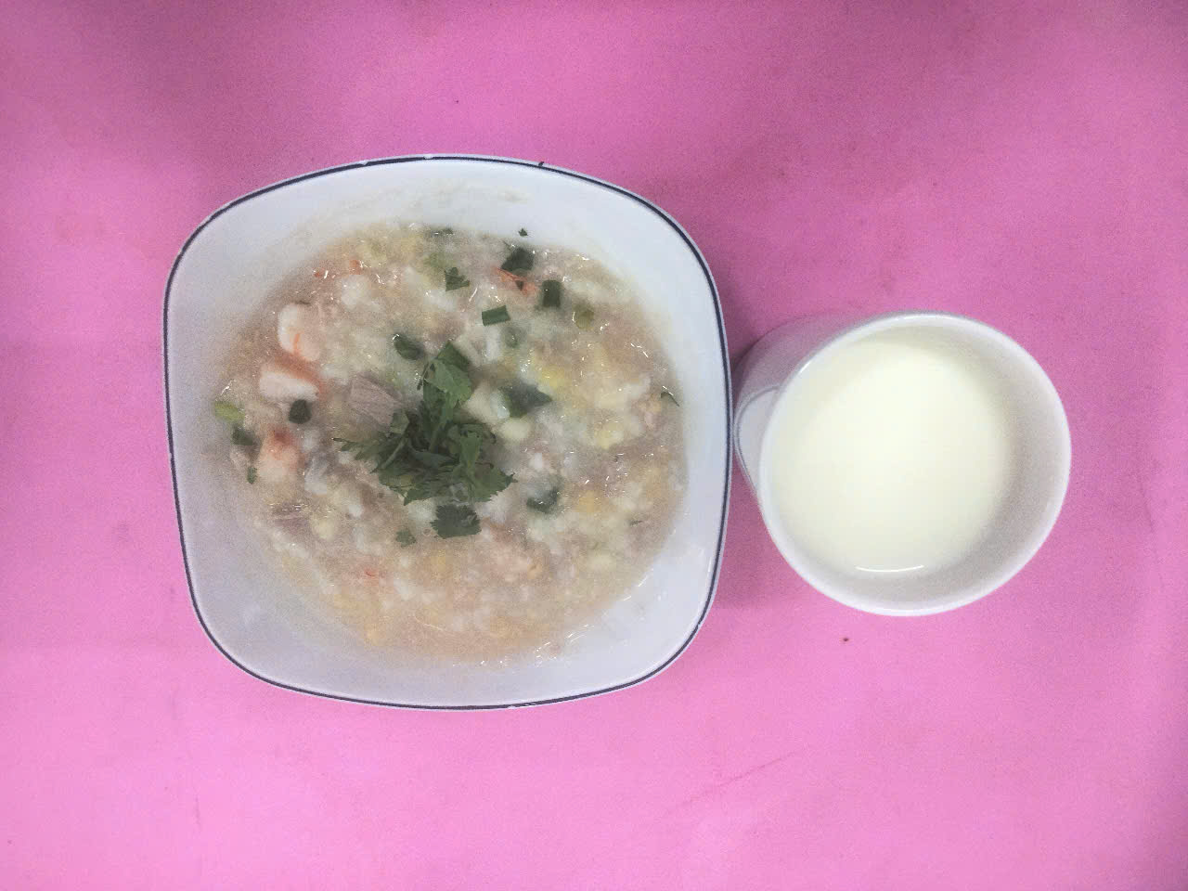
BUỔI SÁNG:
- Cháo thịt, đậu xanh
- Sữa Fincosd

Slide 3
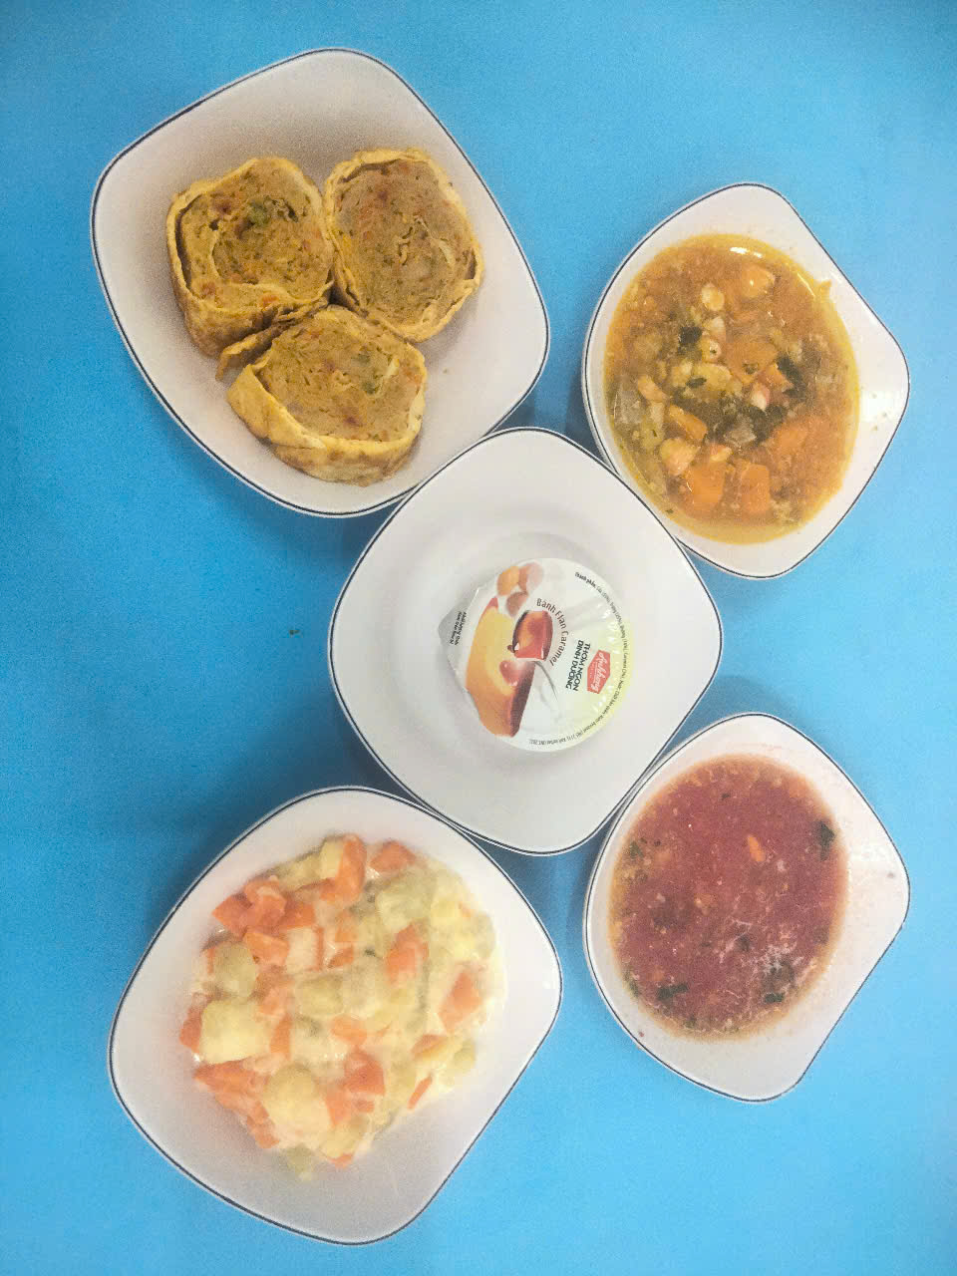
BUỔI TRƯA:
Món mặn: Trứng cuộn rau củ
Món canh: Canh bí đỏ nấu tôm thịt
Món trộn: Salad rau củ sốt mayonair
Tráng miệng: Bánh plan

Slide 4
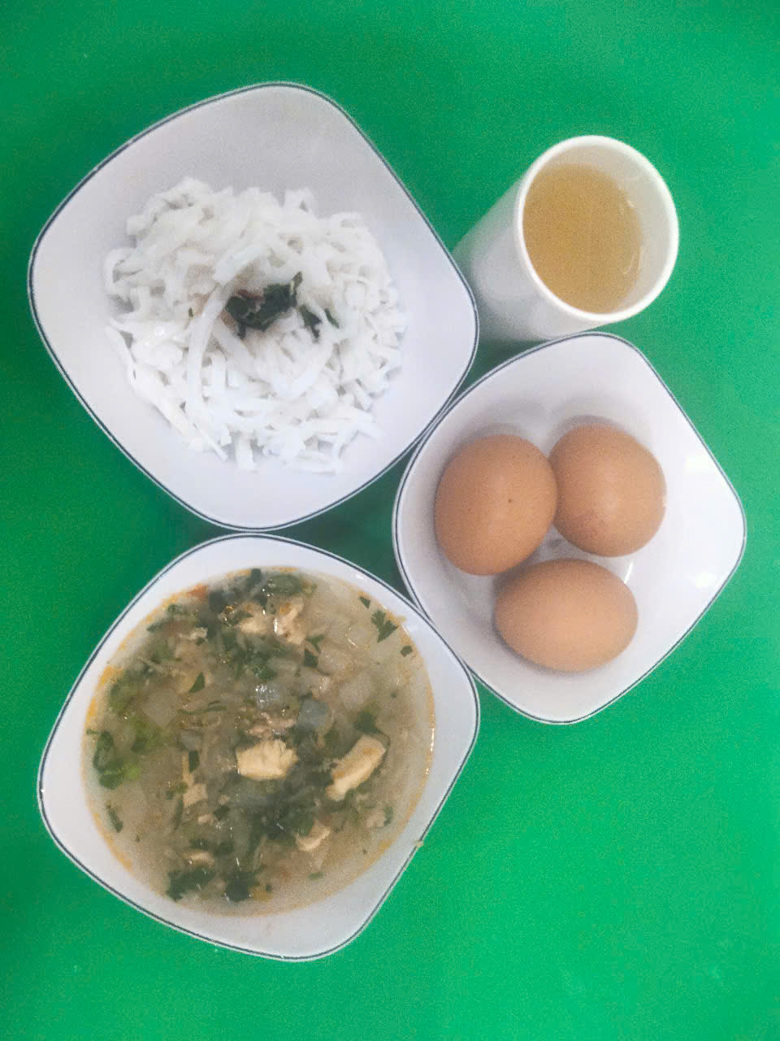
BUỔI XẾ:
Phở gà nấu giá, rau thơm, củ cải trắng
Nước tắc
Bổ sung trẻ SDD: Trứng gà

